Slide 1
Welcome to EY
EY Technology

Slide 2
Propósito do treinamento
Orientações sobre :
Objetivo do treinamento;
Entrega das máquinas / Contrato de comodato
Credenciais de acesso (email pessoal – cx. spam)
Em caso de dúvidas durante a apresentação, utilize o chat do MS Teams

Slide 3
Agenda
EY Technology – canais de atendimento
Itens Enviados pelo EY IT e Cuidados
Principais aplicações utilizadas da EY
Aplicações não recomendadas ou proibidas na EY
Credenciais e Acessos
Acessando Windows e Conectando a internet no escritório ou rede externa
VPN / EY Remote connect
PING ID – Ativação
EY Technology Service Portal– EY Appstore
OnePass / Expiração da senha Windows
Mercury
Intune mobile (aplicativos móveis)
EY Onedrive

Slide 4





EY Technology – atendimento
O Service Desk é o seu principal canal de atendimento para reportar solicitações e problemas de tecnologia
Canais de Atendimento:
Horário de Atendimento:
Segunda à sexta das 8:00 às 20:00 – idioma Português
Finais de semana 24x7 – idioma Inglês
Suporte Via Chat
Fone: 11 2573-2400
<consulte os números das demais localidades>
Technology Service Portal
Notes:
Para contatar o Service Desk de outros escritórios utilizem estes números:
Belo Horizonte: (31) 3232-2250
Blumenau: (47) 2111-0750
Brasília: (61) 2104-0104
Campinas: (19) 3322-0600
Curitiba: (41) 3593-0800
Fortaleza: (85) 3392-5710
Goiânia: (62) 3605-1150
Porto Alegre: (51) 3204-5600
Recife: (81) 3201-4860
Ribeirão Preto (16) 3797-9800
Rio de Janeiro (21) 3263-7500
Salvador: (71) 3501-9100
São Paulo (11) 2573-2400

Slide 5

Itens enviados pelo EY IT e Cuidados
KIT
Notebook, Fonte e Mochila
Cuidados
Tela do Notebook (Custo entre R$1200 a R$2000)
Líquidos próximos ao notebook (custo entre R$900 a RS$1500)
Animais de estimação
Evitar uso de adesivos
Desligue seu equipamento após o expediente
O que fazer em caso de Perda de equipamento
O que fazer em caso de Furto/Roubo de equipamento
Em caso de dano acidental, não coberto pela garantia, os valores do reparo serão descontados do profissional, conforme item 4.1 do contrato de comodato do equipamento.

Slide 6
Principais aplicações utilizadas na EY
Windows 10
Microsoft Edge
MS Office 365
Word
Excel
Power Point
Outlook
MS Teams (Internal/External calls, meetings, chat)
EY Onedrive (Backup de arquivos)
EY Remote Connect (VPN)
Mercury (Somente Web)
Observação: Sem previsão para atualização para o Windows 11.

Slide 7
Aplicações não recomendadas ou proibidas na EY
NÃO RECOMENDADO
Plugins de banco
Skype ( Home edition)
PROIBIDOS
Antivírus (que não seja o Symantec Endpoint Protection)
Armazenamento em nuvem (que não seja o OneDrive - EY)
Aplicativos de download via Torrent
Softwares fora do escopo de trabalho.
Jogos em geral

Slide 8
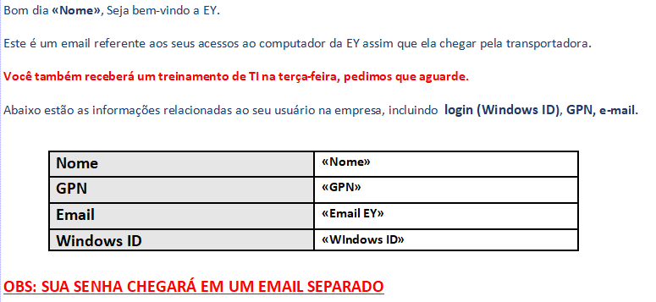

Credenciais e Acessos
Título do e-mails: EY - Informações de usuário e guia de acesso
Dois e-mails serão enviados em sua conta de e-mail pessoal:
Um com seu Windows ID;
E outro contendo apenas a senha de acesso do Windows.
Email 1 -
Email 2 -

Slide 9
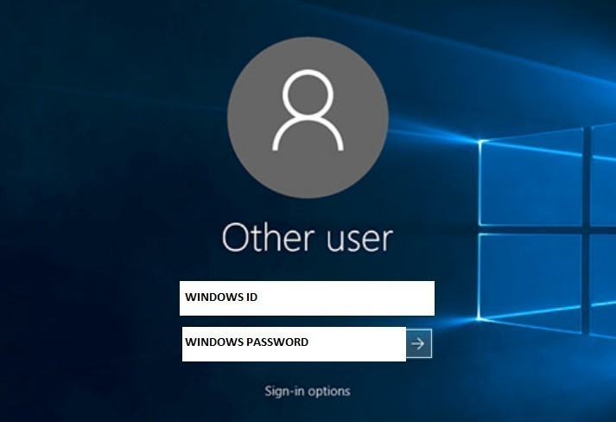
Acessando o Windows
Utilize as credenciais de acesso recebidas nos dois e-mails para fazer o login no Windows
Obs: A configuração padrão do teclado é ENG-INTL (Ingles – Internacional). Não altere este padrão pois as acentuações serão alteradas, nao sendo possivel logar.

Slide 10
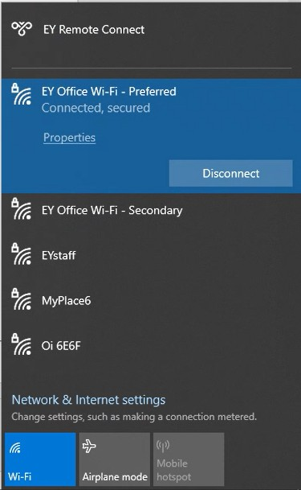
Conectando a internet no escritório ou rede externa
Caso precise ir ao escritório da EY, as redes disponíveis são as seguintes:
Redes disponíveis no escritório da EY

Slide 11
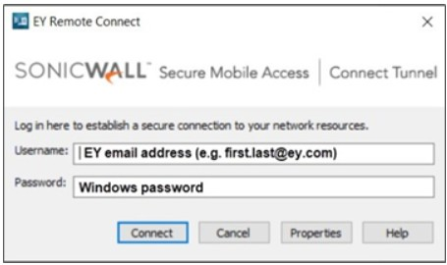

VPN / EY Remote Connect
EY Remote Connect é uma ferramenta utilizada para efetuar uma conexão privada e segura utilizada para conectar a rede corporativa
Grande parte dos sites e aplicações da EY já funcionam sem a necessidade de conectar ao VPN, tais como: MS Outlook, MS Teams, Lead.
Sites/Apps que ainda requerem conexão ao EYRC para funcionar: troca de senha Windows, diretórios de rede.
Obs: para conectar a VPN você precisa do PING ID.

Slide 12

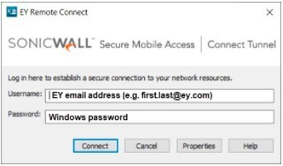

PING ID – Ativação
PingID é a solução que habilita autenticação de dois fatores em algumas aplicações da EY.
Após configurado é possível utilizar o PingID para autenticar o acesso ao EY Remote Connect (VPN) apenas deslizando o dedo na tela do celular.
PingID - First-time Registration

Slide 13
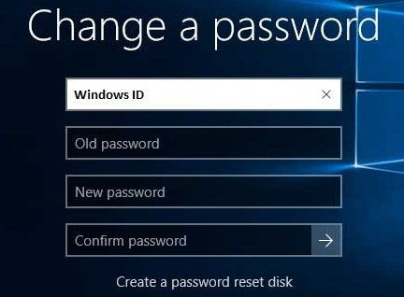
Alterando a senha do Windows
Troca de senha do Windows
(CTRL + ALT + DELETE)
Clique Change a Password
Políticas de segurança:
Mínimo 10 caracteres
Letra maiúscula e minúscula
Número e caractere especial
Não pode conter: Nome, Data de aniversário, Sequência numérica
As últimas 24 senhas não poderão ser reutilizadas.

Slide 14
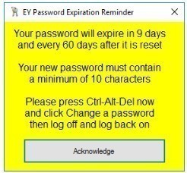
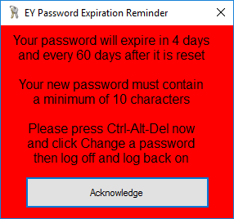
Segurança de acesso
Não compartilhe suas credenciais de acesso
Validação de identidade (UVT) – ao contatar o TI para efetuar a troca/desbloqueio de senhas será solicitado algumas informações como GPN por exemplo.
Troque a sua senha antes de expirar
Fique atento aos pop-ups de aviso e aos e-mails do OnePass!
Senha do Windows expira a cada 60 dias
Faça a troca antes da data de expiração para não perder acesso aos sistemas da EY

Slide 15
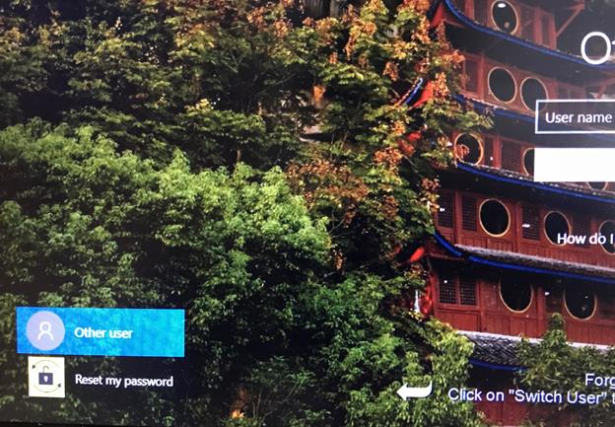

OnePass / Expiração da senha Windows
OnePass é o serviço de autoatendimento onde você pode desbloquear ou trocar sua senha do Windows rapidamente e sem a necessidade de acionar o suporte.
OnePass no Windows >>

Slide 16

EY Technology Service Portal
É o portal de TI da EY onde você encontrará os principais recursos para ajudá-lo a otimizar seu tempo e energia. Acesse-o pelo ícone ? encontrado em sua área de trabalho. Link: Home - EY Technology Service Portal (service-now.com)
Os principais recursos incluem:
Fazer buscas relacionadas a aplicações especificas, pesquisar sobre erros e problemas técnicos
Instalar impressora
Solicitar instalação de software homologado
Iniciar um chat com o Service Desk
Reportar problemas de hardware
Solicitar periféricos de TI
Consultar chamados em andamento

Slide 17
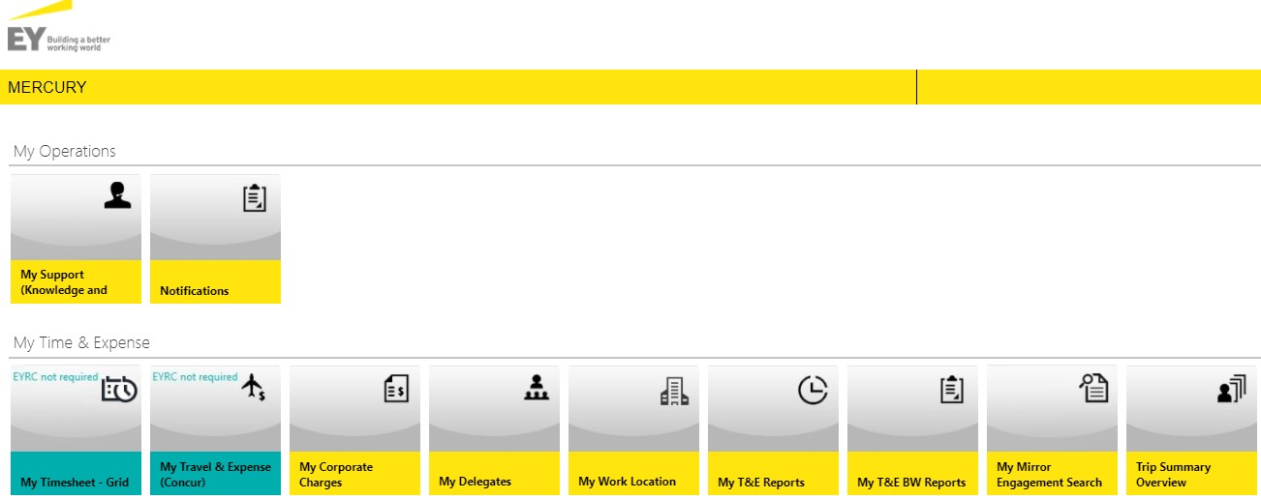
Mercury
O Mercury é a mais nova ferramenta utilizada na EY para acesso a aplicações financeiras através do portal OneGate
Link: https://mercury.ey.net/
Lançamento de horas (My Timesheet)
Lançamentos de despesas (Concur)
Despesas de viagem (Concur)
Solicitações de Beneficios/ Reembolsos (Concur)
Visualização de relatórios
Obs: A visualização dos ícones no portal OneGate aparecerá de forma diferente dependendo do rank do profissional.

Slide 18
Intune mobile
Microsoft Intune é a solução mobile adotada na EY para gerenciamento dos dispositivos e aplicativos móveis
Passo a passo para instalação e configuração do Intune clique aqui
Intune Company Portal também atua como loja dos aplicativos EY para iOS & Android.
Principais recursos disponíveis são:
MS Outlook
Teams
Office
Edge
Versões disponiveis:
iOS – versão minima 14
Android – versão minima 10

Slide 19


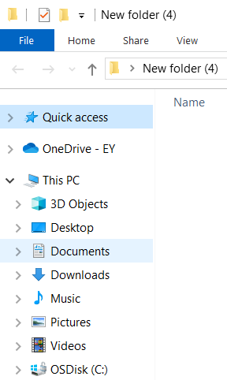
EY Onedrive
EY Onedrive é sua ferramenta de backup de seus arquivos da máquina.
O acesso a pasta pode ser feito pesquisando por OneDrive na pesquisa do Windows ou acessando por qualquer pasta do Windows através do icone da nuvem abaixo:
Backup automático das pastas: Desktop e Documents

Slide 20
Precisa ir ao escritório?Siga as instruções abaixo
Será necessário o uso do Reserve para reserva do espaço de trabalho e requisição de salas para reunião e videoconferência. O serviço estará disponível via Personal Access, com login na rede, quiosque físico no escritório e aplicativo para iOS e Android. Importante lembrar que o check-in da reserva deve ser feito no escritório, em laptop dedicado ao sistema ou em totens na entrada de cada andar (no caso, basta encostar o crachá ou digitar os 7 últimos números do GPN na tela). Sem o check-in, a reserva é cancelada 90 minutos após o início. Conheça os detalhes e veja como fazer!

Slide 21
Em caso de dúvidas ou problemas para acessar o computador ou para configurar o acesso a VPN no seu primeiro dia na EY, entre em contato com o time de OSTS pelo email OSTS.Brasil@br.ey.com, informando o problema e o escritório que você está alocado.
Após este treinamento, entrar em contato diretamente com o service desk de sua localidade, caso tenha problemas.
Belo Horizonte: (31) 3232-2250
Blumenau: (47) 2111-0750
Brasília: (61) 2104-0104
Campinas: (19) 3322-0600
Curitiba: (41) 3593-0800
Fortaleza: (85) 3392-5710
Goiânia: (62) 3605-1150
Porto Alegre: (51) 3204-5600
Recife: (81) 3201-4860
Rio de Janeiro (21) 3263-7500
Salvador: (71) 3501-9100
São Paulo (11) 2573-2400
Ribeirão Preto (16) 3797-9800
Horário de atendimento: Segunda à sexta das 8:00 às 20:00

